Slide 1



Калькулятор снеготаяния
Система теплового и гидравлического расчёта систем антиобледенения открытых площадок
Решения для дома и бизнеса
Презентация продукта · v1.0 · 2026

Slide 2


01
Возможности программы
Пять шагов от климата до спецификации оборудования
02

Slide 3
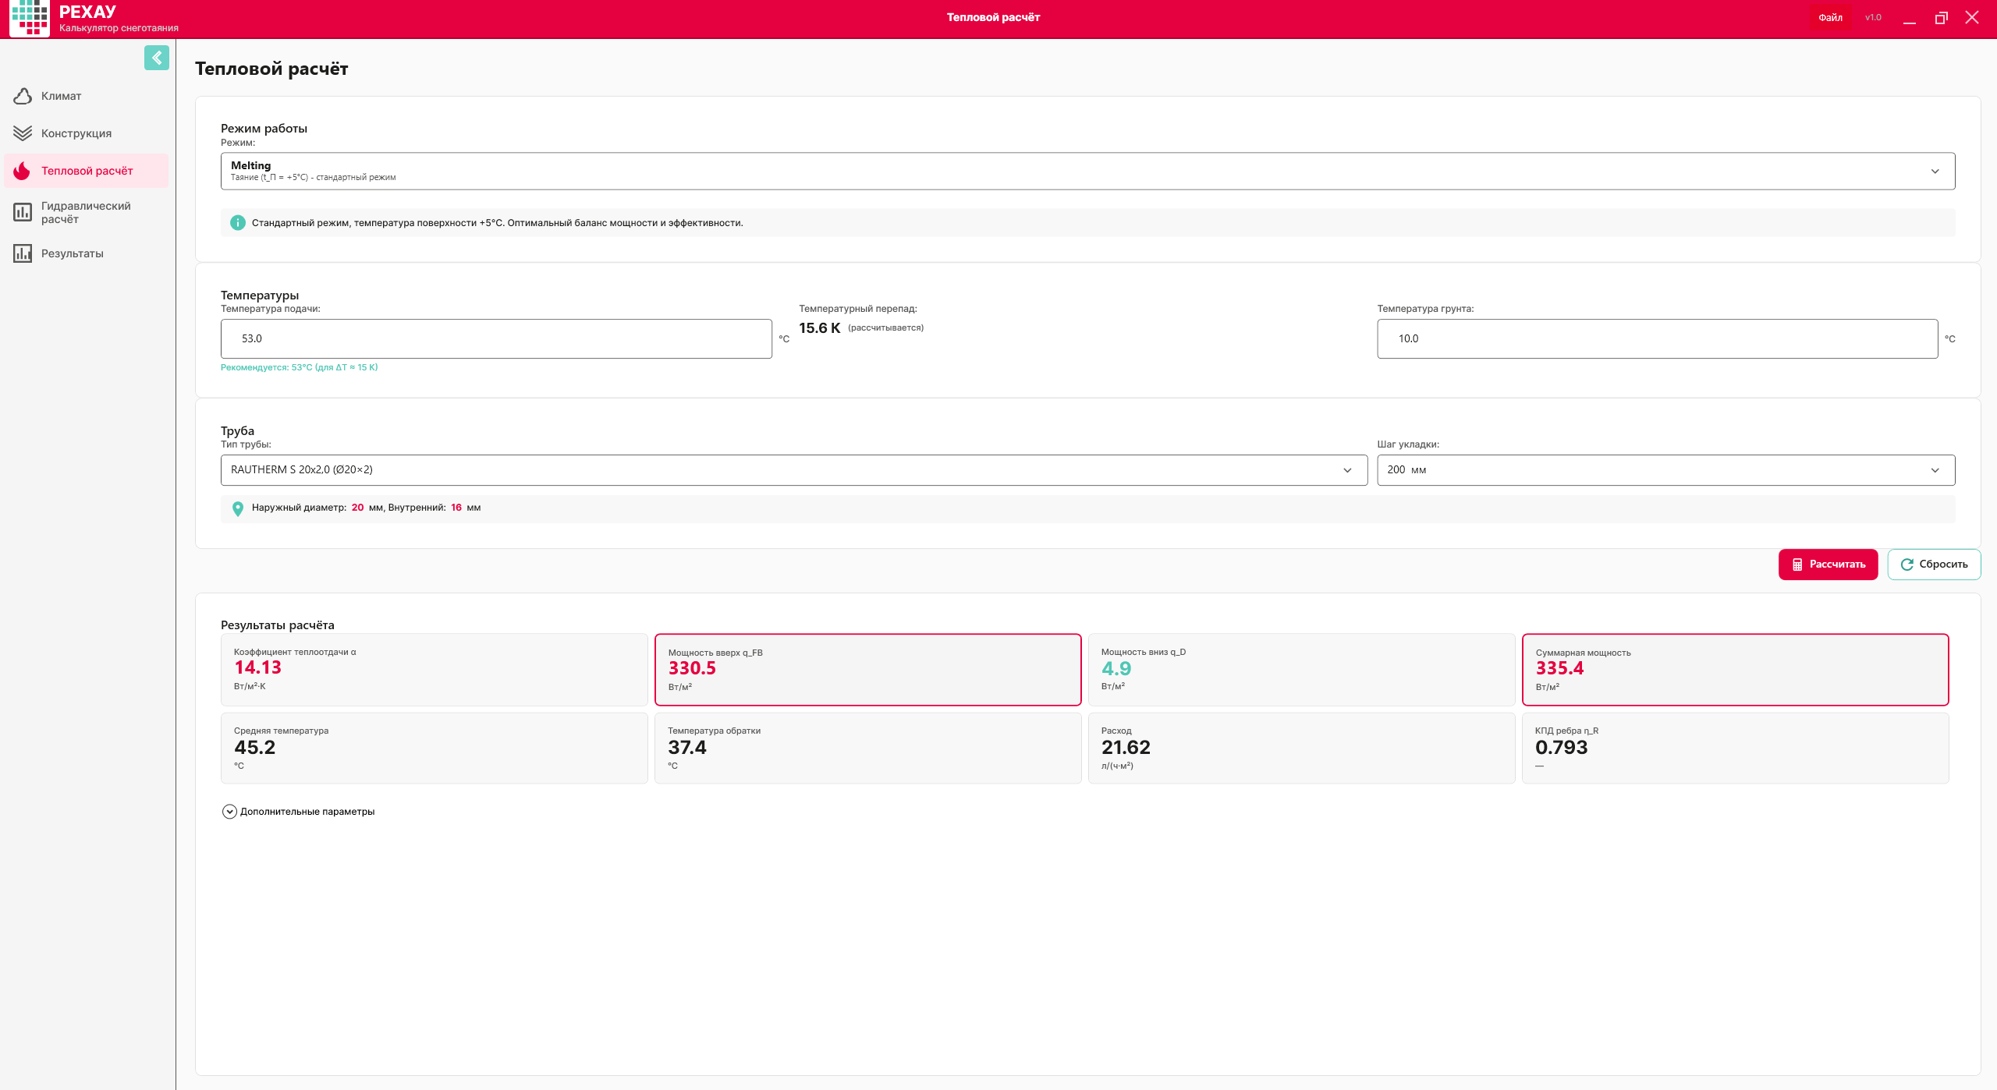

ШАГ 3 · ТЕПЛОВОЙ РАСЧЁТ
Мощность — за один клик
Режимы работы — таяние при +5 °C поверхности или поддержание
Труба и шаг укладки — RAUTHERM S 17/20/25 мм, шаг от 100 мм
Итог по нормам — удельная мощность 330–335 Вт/м² по СП 131.13330.2025
Подсказки — рекомендуемая температура подачи прямо в форме
Экран «Тепловой расчёт» — проект «Екатеринбург, обогрев наружных поверхностей»
03

Slide 4
РЕЗУЛЬТАТЫ · КЕЙС «ЕКАТЕРИНБУРГ»
Весь расчёт — на одном экране
55,8
920
2,66
29,2
кВт — тепловая мощность системы
м — труба RAUTHERM S 20×2,0
м³/ч — расход насоса
кПа — напор насоса
53,0 / 37,4 °C
4 коллектора
335,4 Вт/м²
7,5 л
подача / обратка
IV 1¼" и HKV-D, 18 контуров
суммарная удельная мощность
расширительный бак
Итог для объекта: полная спецификация оборудования и гидравлики сформирована автоматически и готова к выгрузке в PDF
04

Slide 5
Решения для дома и бизнеса
Автор и контакты — placeholder
e-mail · телефон · сайт
05

